Slide 1
28-5
These materials are by the Kongki Ka Project and are made available to you under the terms of the Creative Commons Attribution ShareAlike license 4.0.
You have permission to share and redistribute these materials in any format and to make reasonable revisions and adaptations of this translation, provided that:
You include the above licence and source information.
If you redistribute these materials or create derivatives, you must distribute your contributions under the same license as the original.
The Holy Bible, Berean Standard Bible, BSB is produced in cooperation with Bible Hub, Discovery Bible, OpenBible.com, and the Berean Bible Translation Committee. This text of God's Word has been dedicated to the public domain.
Tibetan text is from the The Holy Bible in Modern Literary Tibetan, New Tibetan Bible translation.
This translation is made available under the terms of the Creative Commons Attribution-NonCommercial-NoDerivatives 4.0 International license.
Notes:
Checked Kham
28 Esther
1. Queen Vashti’s refuses King - 1:1-22 (Left Bottom Room in Palace)
2. Esther’s coronation banquet - 2:1-20 (Right Bottom Room in Palace)
3. Mordecai won’t bow to Haman - 2:21-23, 3:1-6 (Right side of Palace Gate)
4. Haman Plots to kill the Jews - 3:7 – 4:17 (On Palace Roof and Top Left)
5. Esther enters the Throne Room - 5:1-8 (Palace Center)
. Haman builds gallows - 5:9-14 (Right Top)
6The King asks Haman what should be done- 6:1-9 (Left Top Room in Palace)
. 7. Haman leads Mordecai on King’s Horse - 6:10-14 (Right Bottom)
8Esther exposes Haman - 7:1-10 (Right Top Room in Palace)
. 9. Mordecai raised up - 8:1 – 10:3 (Left Bottom)

Slide 2
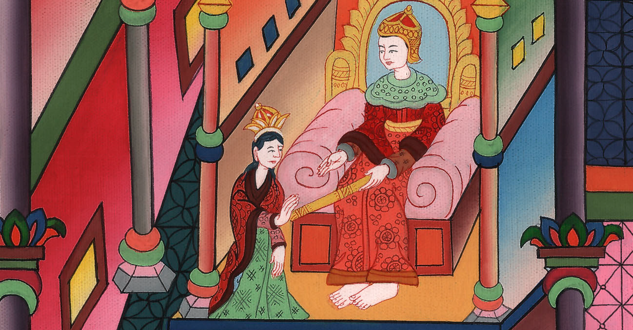
ཨེས་སི་ཐེར5
ཨེསི་ཐར་གྱིས་རྒྱལ་པོ་དང་ཧ་མན་ལ་གསོལ་སྟོན་དུ་གདན་ཞུས་པ།

Slide 3
5. Esther enters the Throne Room - 5:1-14 (Palace Center)
ཨེས་སི་ཐེར5
ཨེསི་ཐར་གྱིས་རྒྱལ་པོ་དང་ཧ་མན་ལ་གསོལ་སྟོན་དུ་གདན་ཞུས་པ།

Slide 4
ཨེས་སི་ཐེར5
ཨེསི་ཐར་གྱིས་རྒྱལ་པོ་དང་ཧ་མན་ལ་གསོལ་སྟོན་དུ་གདན་ཞུས་པ།
This work is licensed under a Creative Commons Attribution-ShareAlike 4.0 International License

Slide 5
1On the third day, Esther put on her royal attire and stood in the inner court of the palace across from the king’s quarters. The king was sitting on his royal throne in the royal courtroom, facing the entrance.
1དེ་ནས་ཉིན་གསུམ་པ་ལ། ཨེས་སི་ཐེར་གྱིས་རྒྱལ་མོའི་ན་བཟའ་གསོལ་ཏེ། ཕོ་བྲང་གི་ཚོམས་ཆེན་ནང་རྒྱལ་པོའི་ཕོ་བྲང་གི་དྲང་ཐད་དུ་ལངས་ནས་བསྡད་པ་དང་། རྒྱལ་པོ་ཡང་ཕོ་བྲང་གི་སྒོའི་དྲང་ཐད་ཀྱི་ཁྲི་སྟེང་དུ་བཞུགས་ཡོད་པ་ལ།

Slide 6
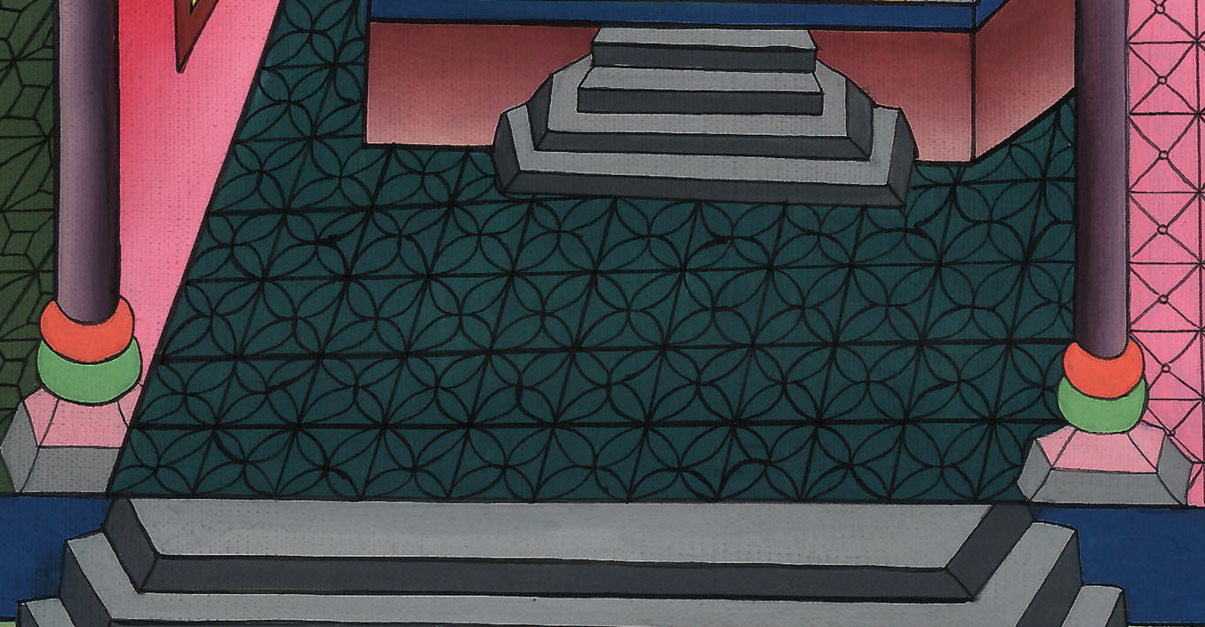
ཨེས་སི་ཐེར5:1

Slide 7
2As soon as the king saw Queen Esther standing in the court, she found favor in his sight. The king extended the gold scepter in his hand toward Esther, and she approached and touched the tip of the scepter.
2རྒྱལ་མོ་ཨེས་སི་ཐེར་ཚོམས་ཆེན་ནང་དུ་ལངས་འདུག་པ་མཐོང་བ་དང་། ཁོ་མོར་ཐུགས་རྗེས་གཟིགས་ཏེ། རྒྱལ་པོས་གསེར་གྱི་འཁར་བ་ཨེས་སི་ཐེར་གྱི་ཕྱོགས་སུ་བཏེགས་པ་ལ། ཨེས་སི་ཐེར་ཉེ་བར་བཅར་ནས་འཁར་བའི་མགོ་ལ་རེག་པའོ། །

Slide 8
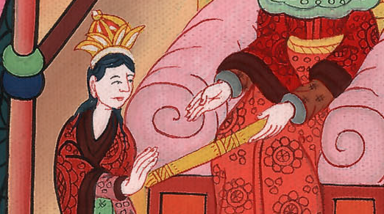
ཨེས་སི་ཐེར5:2

Slide 9
3“What is it, Queen Esther?” the king inquired. “What is your request? Even up to half the kingdom, it will be given to you.”
3དེ་ནས་རྒྱལ་པོས་འདི་ལྟར། རྒྱལ་མོ་ཨེས་སི་ཐེར་ཁྱོད་ལ་ཅི་དགོས་སམ། ཁྱོད་ཀྱིས་གང་ཞིག་ཞུས་ཀྱང་རྒྱལ་སྲིད་ཀྱི་ཕྱེད་ཀ་ཡིན་ཡང་ཁྱོད་ལ་སྦྱིན་པར་བྱའོ་ཞེས་གསུངས་པ་དང་།

Slide 10
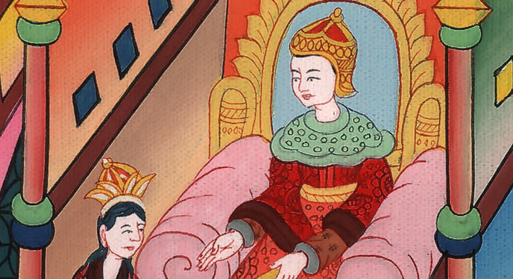
ཨེས་སི་ཐེར5:3

Slide 11
4“If it pleases the king,” Esther replied, “may the king and Haman come today to the banquet I have prepared for the king.”
4ཨེས་སི་ཐེར་གྱིས། གལ་སྲིད་རྒྱལ་པོ་ལགས་ཐུགས་དགྱེས་པ་ཡིན་ན། ཁྱེད་ཉིད་ཧ་མཱན་དང་ལྷན་དུ་བདག་གིས་དེ་རིང་བཤམས་པའི་གསོལ་སྟོན་དུ་ཕེབས་རོགས་མཛོད་ཅེས་ཞུས་པ་ལ།

Slide 12
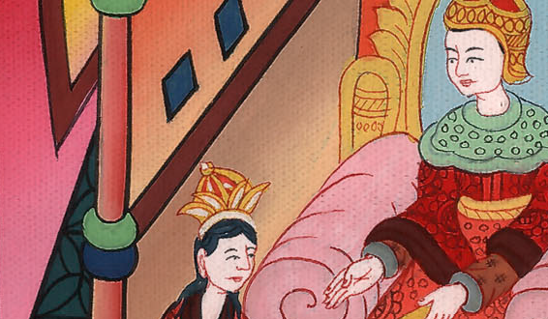
ཨེས་སི་ཐེར5:4

Slide 13
5“Hurry,” commanded the king, “and bring Haman, so we can do as Esther has requested.”
So the king and Haman went to the banquet that Esther had prepared.
5རྒྱལ་པོ་ན་རེ། ཧ་མཱན་ལ་མྱུར་དུ་ཨེས་སི་ཐེར་གྱི་ངག་བཞིན་བསྒྲུབ་ཏུ་ཆུག་ཅེས་གསུངས་པ་དང་། ཧ་མཱན་ཁྲིད་ནས་ཨེས་སི་ཐེར་གྱིས་བཤམས་པའི་གསོལ་སྟོན་ལ་ཕེབས་སོ། །

Slide 14
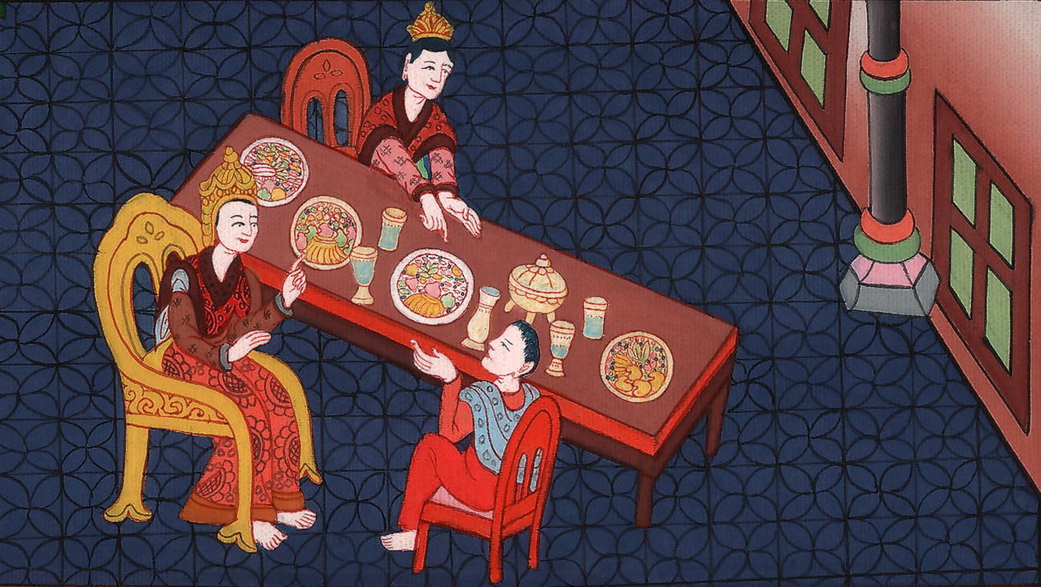
ཨེས་སི་ཐེར5:5

Slide 15
6And as they drank their wine, the king said to Esther, “What is your petition? It will be given to you. What is your request? Even up to half the kingdom, it will be fulfilled.”
6ཡང་གསོལ་སྟོན་གྱི་སྐབས་སུ་རྒྱལ་པོས་སླར་ཡང་ཨེས་སི་ཐེར་ལ། ཁྱོད་ལ་ཅི་དགོས་ན་གནང་བར་བྱ། ཁྱོད་ཀྱིས་གང་ཞིག་ཞུས་ཀྱང་སྟེར་ངེས་ལ། རྒྱལ་སྲིད་ཀྱི་ཕྱེད་ཀ་ཡིན་ཡང་ཁྱོད་ལ་སྦྱིན་ངེས་ཡིན་ཞེས་གསུངས་པའི་ལན་དུ།

Slide 16
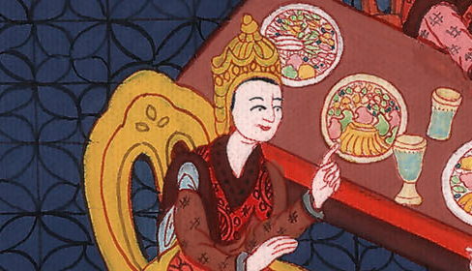
ཨེས་སི་ཐེར5:6

Slide 17
7Esther replied, “This is my petition and my request: 8If I have found favor in the sight of the king, and if it pleases the king to grant my petition and fulfill my request, may the king and Haman come tomorrow to the banquet I will prepare for them. Then I will answer the king’s question.”
7ཨེས་སི་ཐེར་གྱིས་བདག་གིས་ཞུ་འདོད་པ་ནི། 8གལ་ཏེ་རྒྱལ་པོའི་དྲུང་དུ་བདག་ལ་ཐུགས་རྗེ་ཐོབ་ཅིང་། རྒྱལ་པོས་བདག་གི་རེ་འདོད་ཐམས་ཅད་བསྒྲུབ་པར་བྱེད་ན། རྒྱལ་པོ་ཁྱེད་ཉིད་ཧ་མཱན་དང་མཉམ་དུ་སླར་ཡང་བདག་གིས་བཤམས་པའི་གསོལ་སྟོན་ལ་ཕེབས་རོགས་མཛོད་དང་། སང་ཉིན་བདག་གིས་རྒྱལ་པོའི་དྲི་བ་ལ་ལན་གདབ་བོ་ཞེས་ཞུས་སོ། །

Slide 18
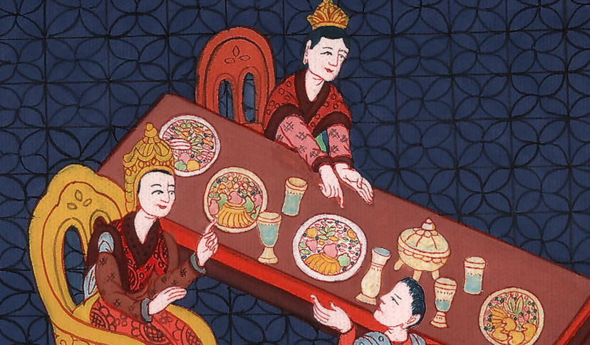
ཨེས་སི་ཐེར5:7

Slide 19
9That day Haman went out full of joy and glad of heart. At the king’s gate, however, he saw Mordecai, who did not rise or tremble in fear at his presence. And Haman was filled with rage toward Mordecai.
9ཉིན་དེ་ལ་ཧ་མཱན་བློ་བདེ་ཞིང་སེམས་དགའ་སྟེ་སོང་མོད། འོན་ཀྱང་མོར་དོ་ཀཱ་ཨི་རྒྱལ་པོའི་མཁར་སྒོར་ཡར་མི་ལངས་ལ་སྐྲག་པའི་སྣང་བ་ཙམ་ཡང་མེད་པ་མཐོང་ནས་མོར་དོ་ཀཱ་ཨི་ལ་ཤིན་ཏུ་ཁྲོས་ནའང་།

Slide 20
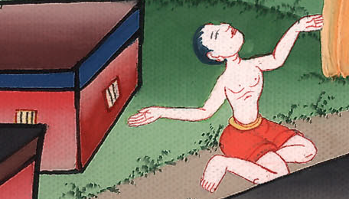
ཨེས་སི་ཐེར5:9

Slide 21
10Nevertheless, Haman restrained himself and went home. And calling for his friends and his wife Zeresh,
10ཁོང་ཁྲོ་ཁོག་ལ་བཅུག་ནས་ཁྱིམ་དུ་ལོག་ཅིང་། གྲོགས་པོ་རྣམས་དང་རང་གི་ཆུང་མ་ཙེ་རེ་ཟི་འབོད་དུ་བཏང་ངོ་། །

Slide 22
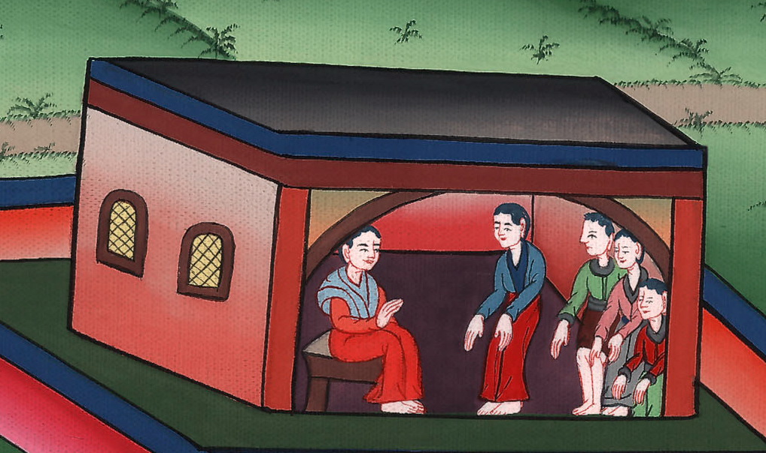
ཨེས་སི་ཐེར5:10

Slide 23
11Haman recounted to them his glorious wealth, his many sons, and all the ways the king had honored and promoted him over the other officials and servants.
11དེ་ནས་ཧ་མཱན་གྱིས་དེ་དག་ལ། རང་གི་རྒྱུ་འབྱོར་བའི་གཟི་དཔལ་དང་བུ་ཕྲུག་མང་པོ་ཡོད་པ་དང་། རྒྱལ་པོས་ཁོའི་གོ་ས་ཇི་ཙམ་བཏེགས་ཚུལ་དང་། དཔོན་རིགས་དང་རྒྱལ་པོའི་འཁོར་གཡོག་ཀུན་ལས་མཐོ་བར་མཛད་པ་ཐམས་ཅད་སྨྲས་པ་དང་།

Slide 24
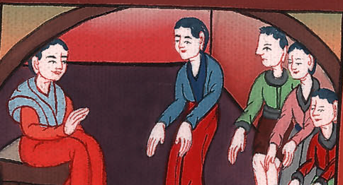
ཨེས་སི་ཐེར5:11

Slide 25
12“What is more,” Haman added, “Queen Esther invited no one but me to join the king at the banquet she prepared, and I am invited back tomorrow along with the king.
12ཡང་ཧ་མཱན་གྱིས། འོ། རྒྱལ་མོ་ཨེས་སི་ཐེར་གྱིས་བཤམས་པའི་གསོལ་སྟོན་ལ་ང་མ་གཏོགས་རྒྱལ་པོ་དང་ལྷན་དུ་སུ་ཡང་སོང་མི་ཆོག སང་ཉིན་ཡང་ང་རང་རྒྱལ་པོ་དང་མཉམ་དུ་སྐུ་མགྲོན་ལ་བོས་པ་ཡིན།

Slide 26
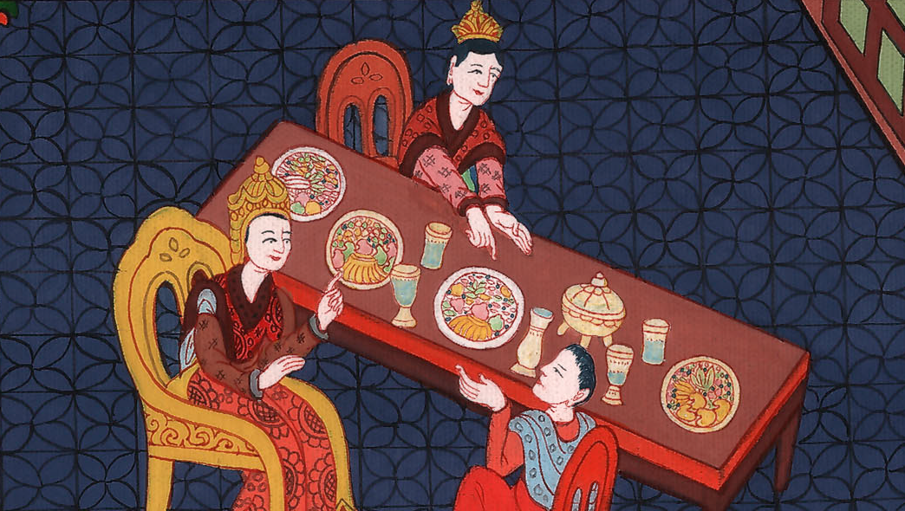
ཨེས་སི་ཐེར5:12

Slide 27
13Yet none of this satisfies me as long as I see Mordecai the Jew sitting at the king’s gate.”
13འོན་ཀྱང་ཡ་ཧུ་དཱ་པ་མོར་དོ་ཀཱ་ཨི་རྒྱལ་པོའི་མཁར་སྒོར་མཐོང་ཐེངས་རེར། འདི་ཐམས་ཅད་བདག་ལ་མཚོན་ན་དོན་སྙིང་ཅི་ཡང་མེད་དོ་ཞེས་སྨྲས་སོ། །

Slide 28
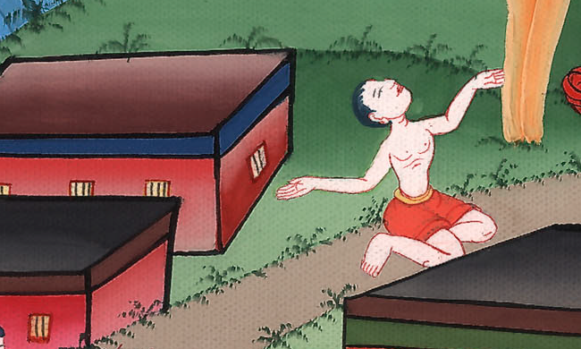
ཨེས་སི་ཐེར5:13

Slide 29
14His wife Zeresh and all his friends told him, “Have them build a gallows fifty cubits (75 feet) high, and ask the king in the morning to have Mordecai hanged on it. Then go to the banquet with the king and enjoy yourself.”
The advice pleased Haman, and he had the gallows constructed.
14དེ་ནས་ཁོའི་ཆུང་མ་ཙེ་རེ་ཟི་དང་གྲོགས་པོ་རྣམས་ཀྱིས་ཧ་མཱན་ལ། ཁྲུ་ལྔ་བཅུ་ཅན་གྱི་འཕྱར་ཤིང་ཞིག་བཟོ་རུ་ཆུག་ལ། སང་ཉིན་ཞོགས་པར་མོར་དོ་ཀཱ་ཨི་དེའི་སྟེང་དུ་དཔྱང་བའི་ཕྱིར་རྒྱལ་པོར་ཞུས་ཤིག་དང་། དེ་ནས་ཁྱོད་རང་སེམས་དགའ་བའི་ངང་ནས་རྒྱལ་པོ་དང་མཉམ་དུ་མགྲོན་ལ་སོང་ཆོག་ཅེས་སྨྲས་པ་ན། ཧ་མཱན་ནི་གཏམ་དེ་ལ་དགའ་བས་འཕྱར་ཤིང་བཟོ་རུ་བཅུག་གོ །

Slide 30
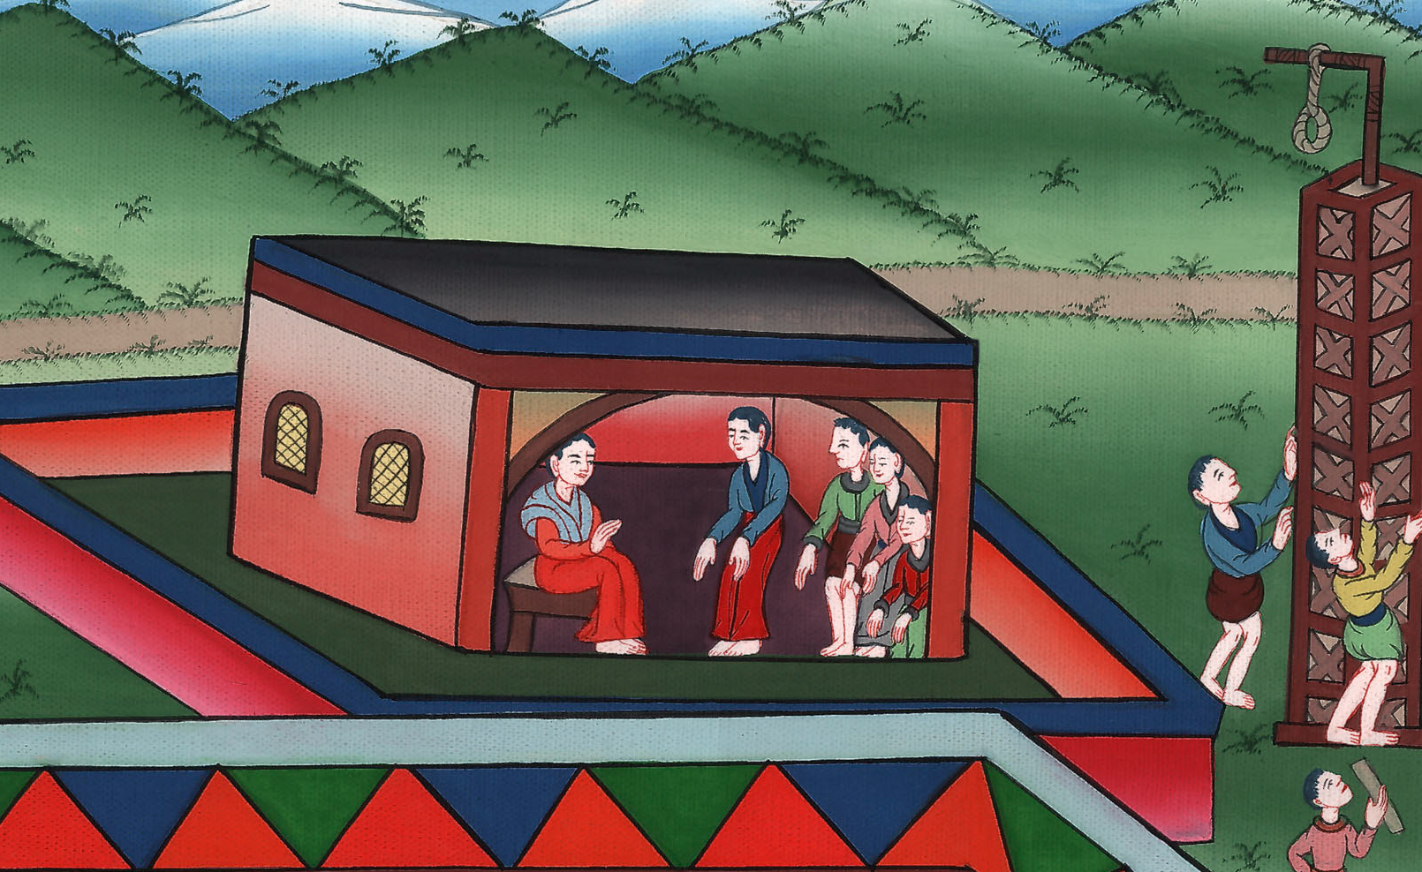
ཨེས་སི་ཐེར5:14

